Slide 1
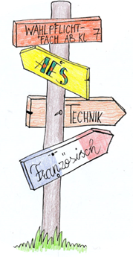

Herzlich Willkommen
Informationsabend zum Wahlpflichtfach

Slide 2


Neues Hauptfach
D
Von Klasse 6 bis 9/10
Wechsel nach Klasse 6 in Ausnahmefällen möglich
Klasse 6: 2 Stunden / Woche
Ab Klasse 7:
3 Stunden in der Woche
Kleingruppen (bis 16 Kinder)
Prüfung in Klasse 9/10
?
M
E

Slide 3
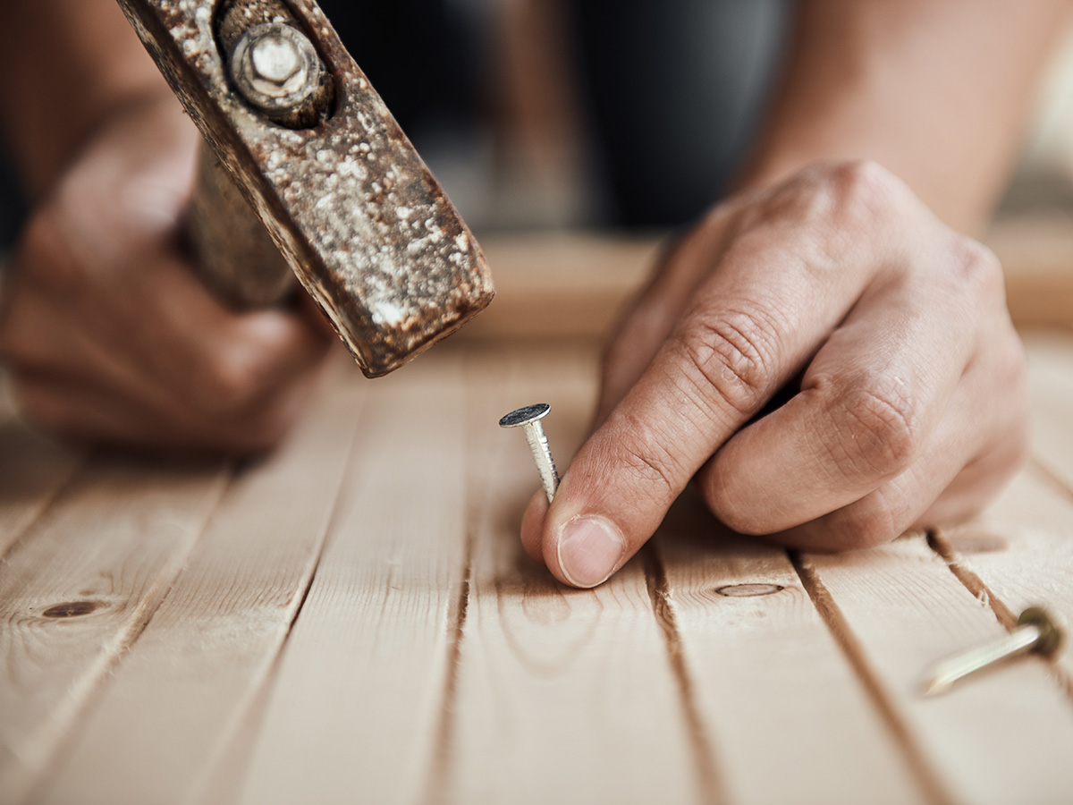
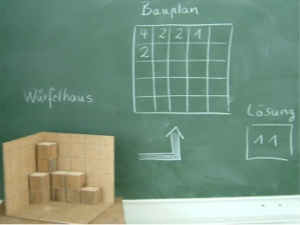
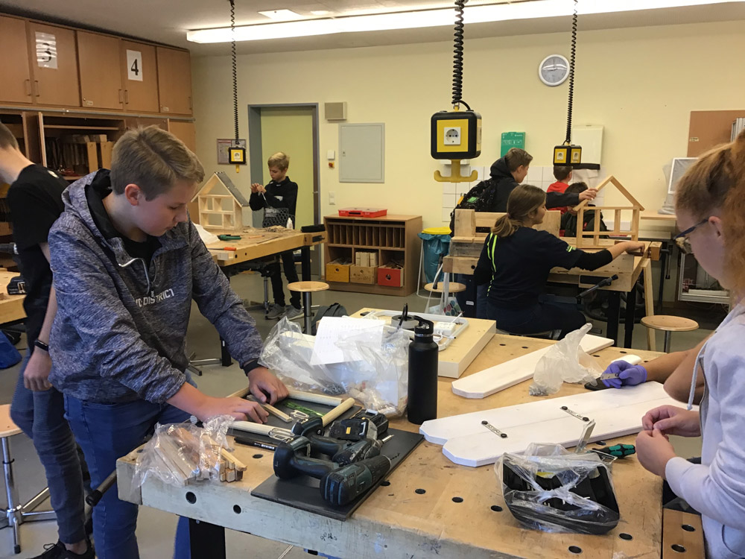
Technik

Slide 4
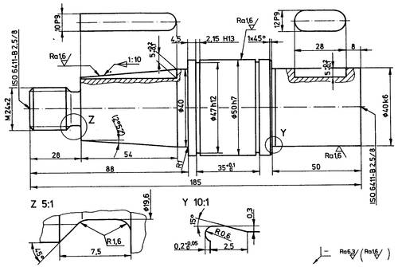
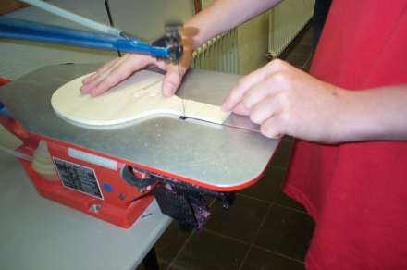
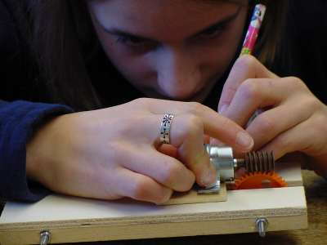
Werkstoff und Produkte
Technisches Zeichnen und (CAD/CAM)
Werkstoffe: Holz, Kunststoff, Metall
Einsatz von Werkzeugen und Maschinen

Slide 5
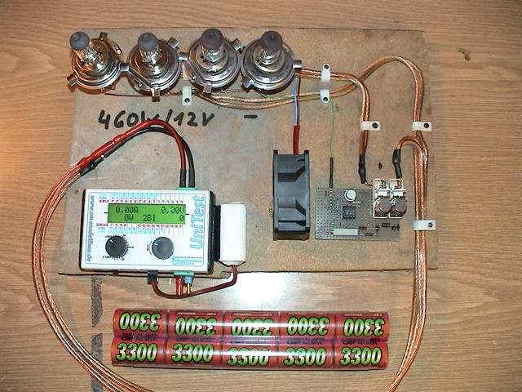
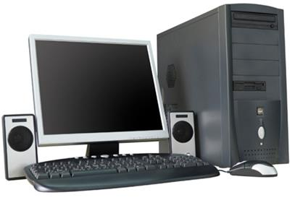
Systeme und Prozesse
Demontage von Handmaschinen
Elektrotechnische und elektronische Schaltungen planen und auf einer Platine realisieren
PC-Kenntnisse, Programme anwenden
Steuern und Regeln mit dem PC

Slide 6
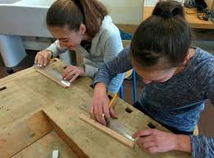
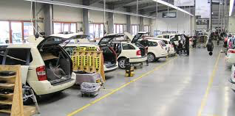
Produktionstechnik
Einzel - und Serienfertigung
Vorrichtungen bauen und nutzen
Auswirkungen der industriellen Serienfertigung auf den Menschen

Slide 7
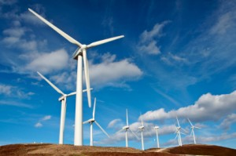

Versorgung und Entsorgung
regenerative, nukleare und fossile Energien
energietechnische Anlagen
Energieeinsparung

Slide 8
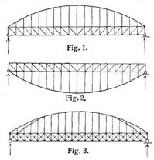
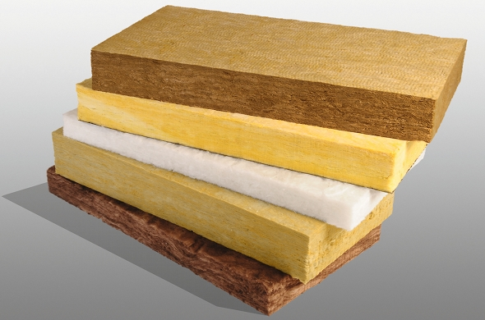
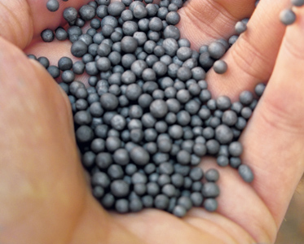
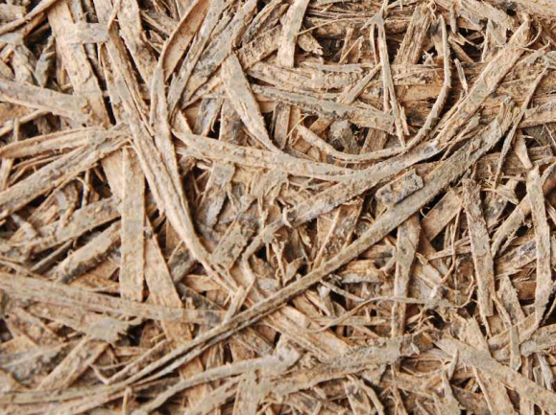
Bautechnik
Modelle herstellen
Versuche zur Statik (z.B. Brückenbau, Brückenformen)
Dämmwirkung unterschiedlicher Materialien

Slide 9
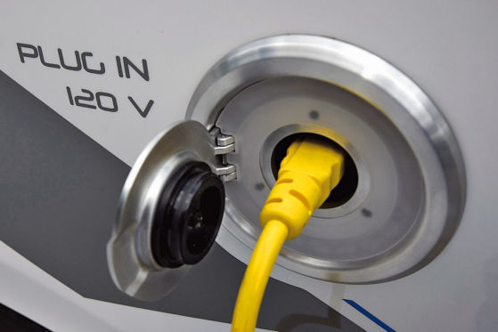
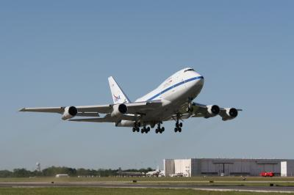
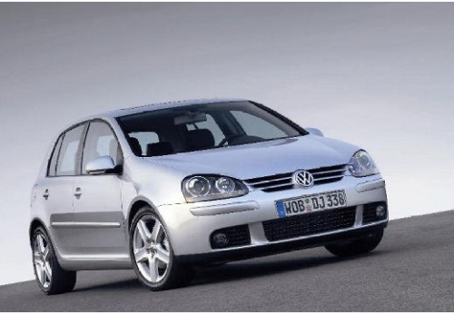
Mobilität
Verbrennungsmotoren
alternative Kraftstoffe und Antriebssysteme
Mobilität und deren ökologische Folgen
begründete Auswahl von Transportmitteln im privaten Bereich

Slide 10

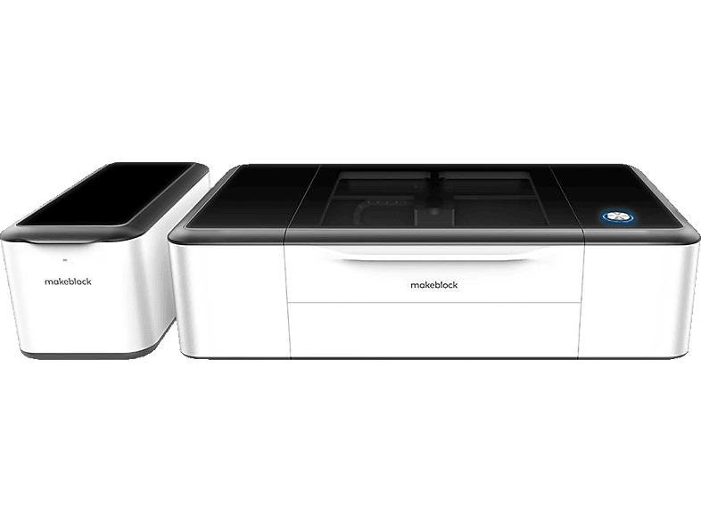
Technik-Unterricht
Blockunterricht: 2 bzw. 3 Stunden am Stück
Theorie und Praxis
Makerspace
Bildungspartnerschaften

Slide 11
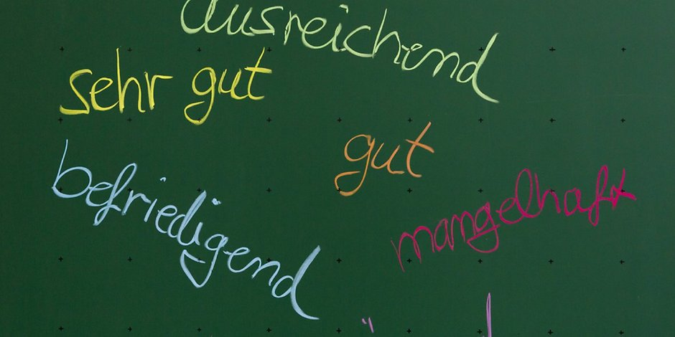
Benotung
Klassenarbeiten und Tests
fachpraktische Noten:
Werkstücke
Werkstatt
Mündliche Noten

Slide 12
Voraus-setzungen
Interesse an handwerklichen/technischen Problemen
Begabung (keine zwei linken Hände)
Freude auch an der theoretischen Auseinandersetzung
(Anteile Theorie – Praxis 50 : 50)

Slide 13
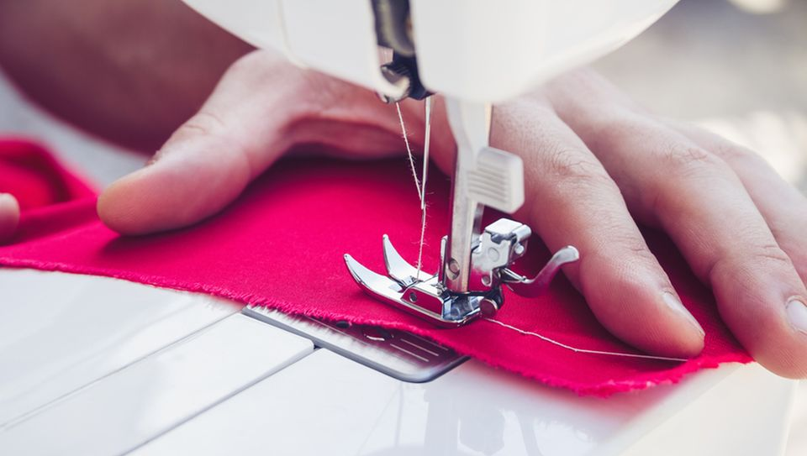
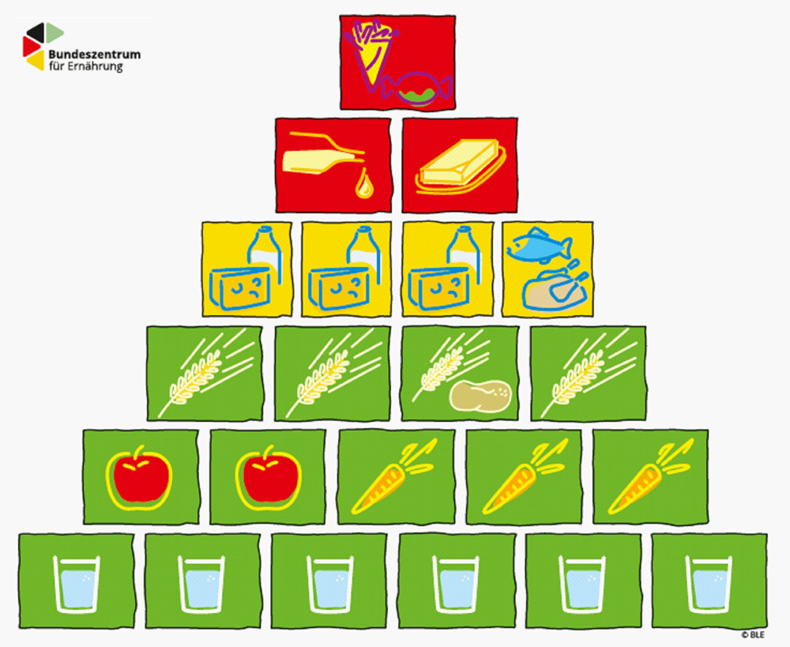

Alltagskultur Ernährung soziales

Slide 14
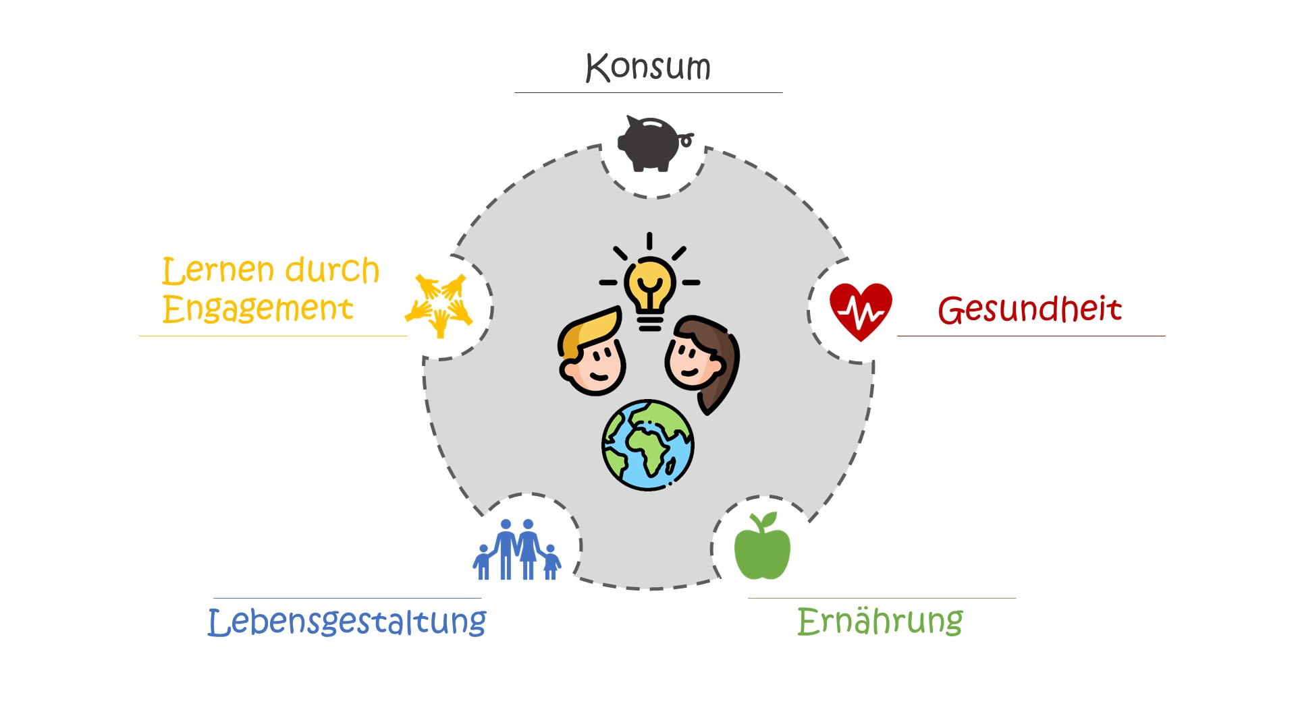
LErnbereiche

Slide 15


Konsum
Welches dieser Produkte soll ich kaufen?

Slide 16


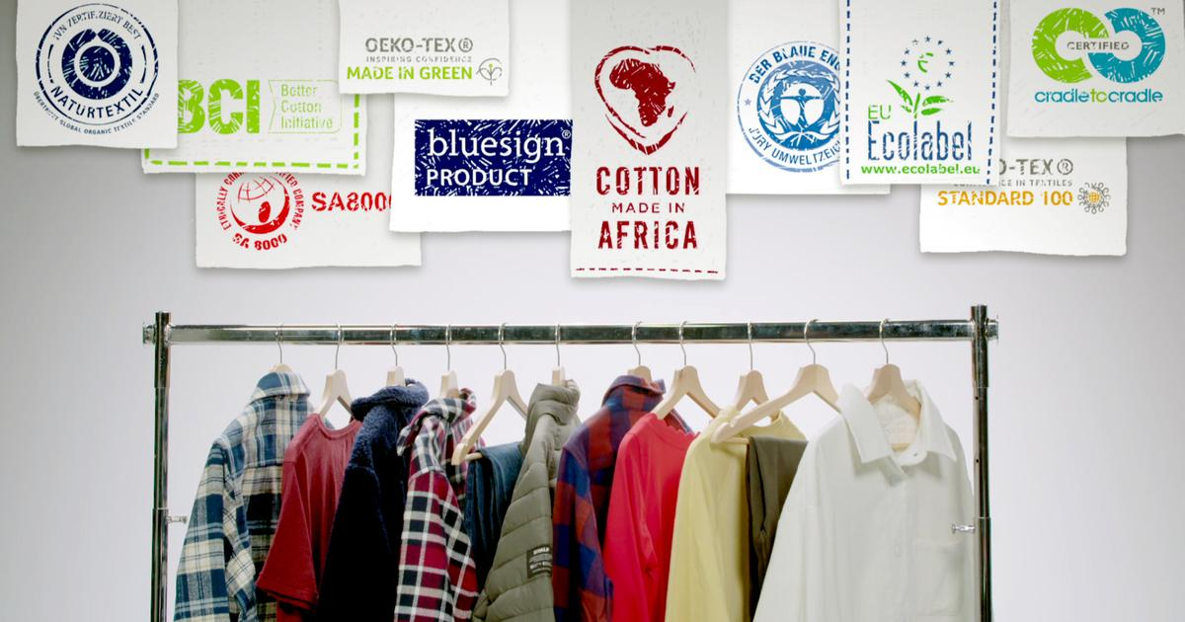
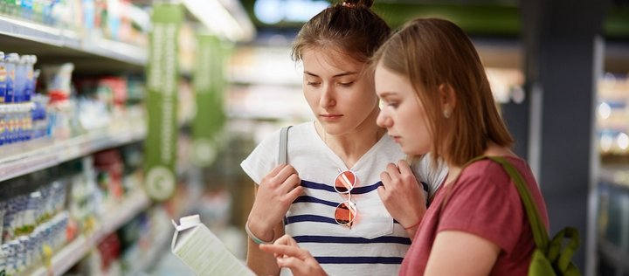
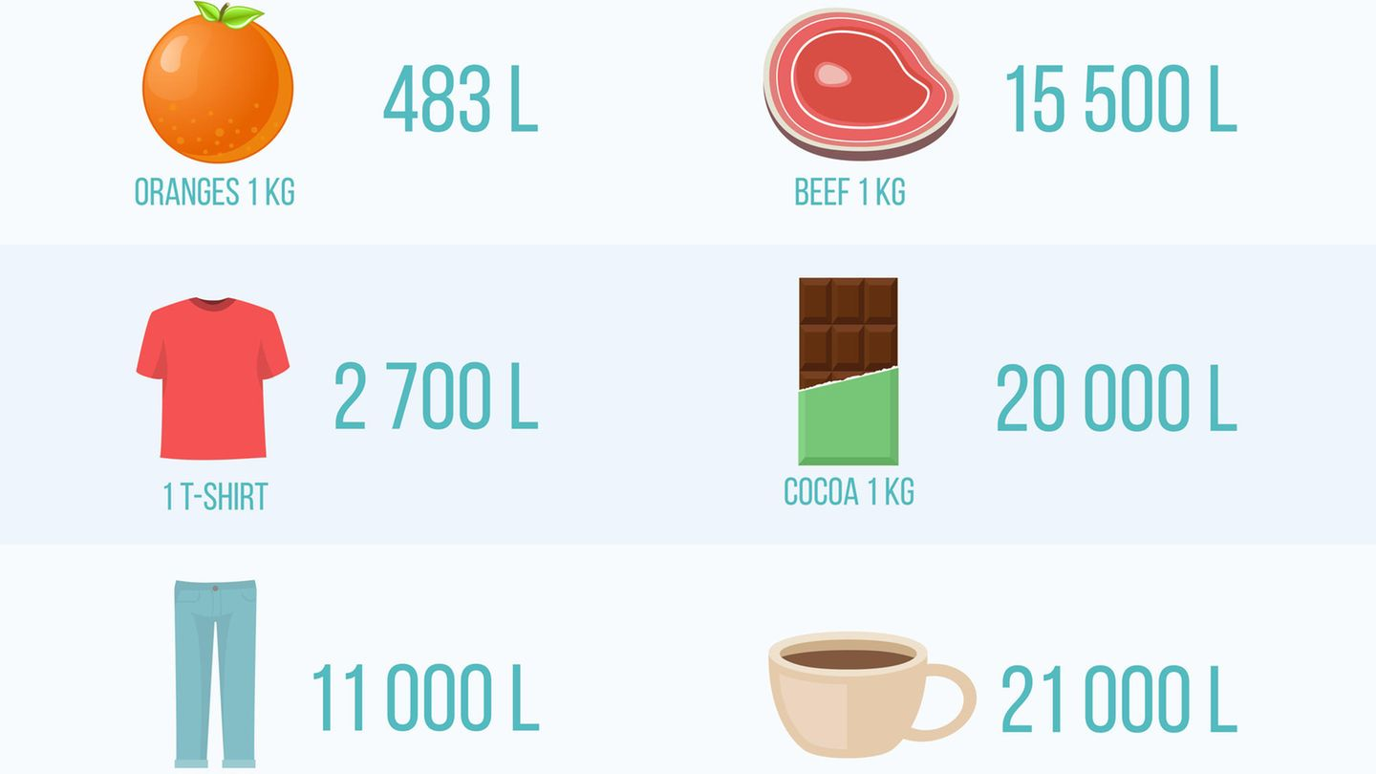
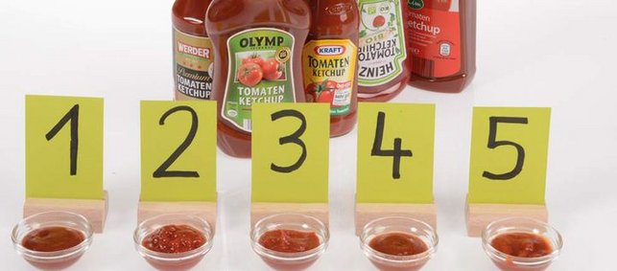
Konsum
SchülerInnen werden zu verantwortungsvollen und mündigen Verbrauchern.

Slide 17


Gesundheit
Wie gehe ich mit täglichem Stress um?

Slide 18
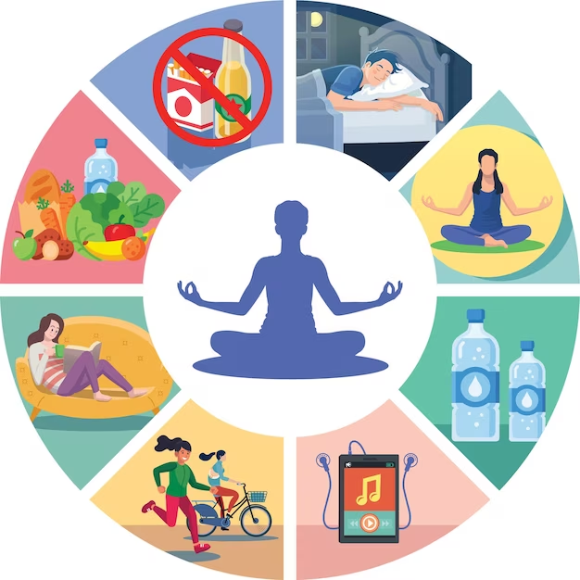
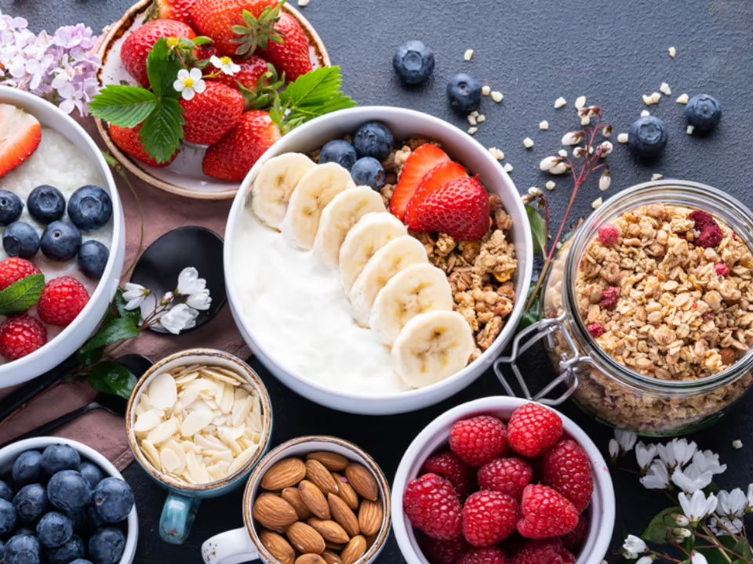
Gesundheit
SchülerInnen haben Kenntnisse über eine gesundheitsförderliche Lebensführung.

Slide 19

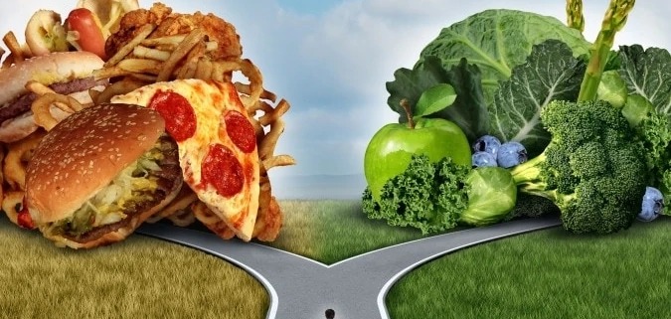
Ernährung
Wie ernähre ich mich „gesund“?

Slide 20
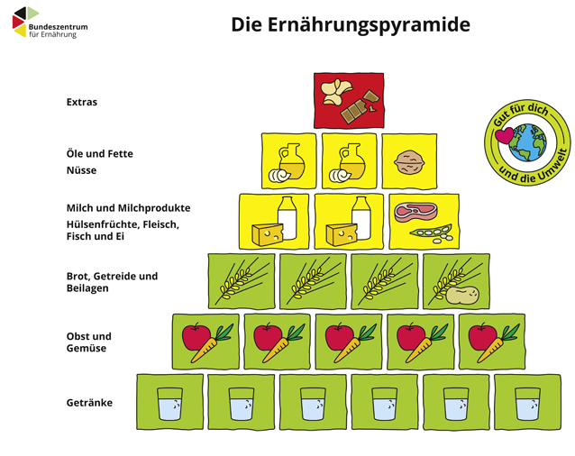
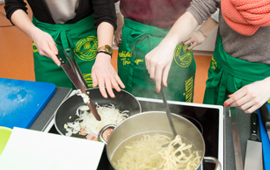
Ernährung
SchülerInnen können sich gesundheitsförderlich ernähren und Mahlzeiten zubereiten.
Theorie und Praxis

Slide 21


Lebensgestaltung
Wie kann ich mein Leben gestalten?

Slide 22



Lebensgestaltung
SchülerInnen kennen textile Kulturtechniken und bereiten sich aufs „richtige Leben“ vor.

Slide 23


Lernen durch Engagement
Was bedeutet eigentlich Ehrenamt?

Slide 24


Lernen durch Engagement
SchülerInnen kennen die Bedeutung einer aktiven Teilnahme am Ehrenamt.

Slide 25





AES-Unterricht
Blockunterricht: 2 bzw. 3 Stunden am Stück
Theorie und Praxis
Außerunterrichtliche Lernorte: Produktion und Berufserkundung
Halbes Jahr im Textilraum und
halbes Jahr in der Küche

Slide 26

Benotung
2 Klassenarbeiten
2 fachpraktische Noten:
Werkstück
Nahrungszubereitung
Mündliche Noten

Slide 27
Voraus-setzungen
Interesse an den genannten Themen.
Durchhaltevermögen, denn wir machen auch Theorie.
Lust und Spaß am Essen und textilen Techniken (nähen, stricken, häkeln).

Slide 28

Jetzt weiß ich, was ich wähle!!!

Slide 29

Fragerunde

Slide 30
Folientitel
Vielen Dank für Ihre Aufmerksamkeit!

